Slide 1
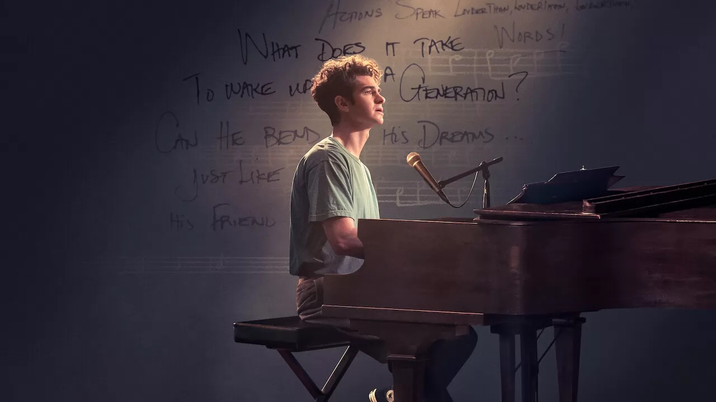
Tick,
TICK…
BOOM!
Power Point di Martina Santaroni 4BL

Slide 2
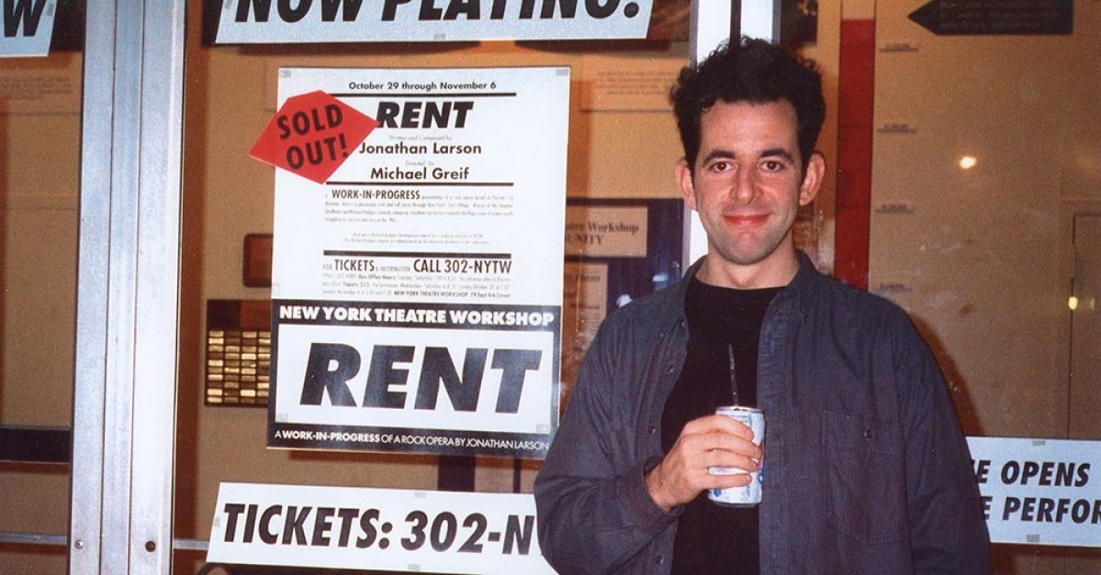
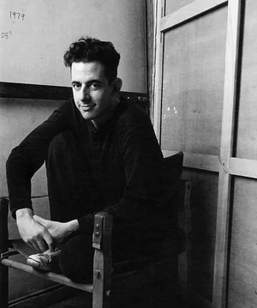
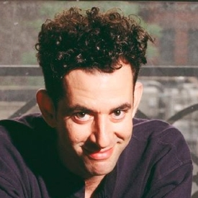
Jonathan Larson
Jonathan cresce circondato dalla musica, suona diversi strumenti e si esibisce già dai tempi del liceo. Dopo la laurea vivrà in un loft di Lower Manhattan. I suoi amici sono come lui, appassionati d’arte e di musica. Il suo migliore amico lascia la carriera da attore per lavorare in un’agenzia pubblicitaria. Si costruirà la sua carriera a piccoli passi, lavorando al Moondance Diner di SoHo, dove conosce Jesse L. Martin, il suo apprendista. Dopo il fallimento del suo progetto “Superbia”, esordirà con “Rent”, che andrà in scena per 12 anni di fila, ma Jonathan non vivrà abbastanza per vederlo. Infatti, il giorno stesso della prima dello spettacolo, Jonathan muore per un aneurisma dell'aorta, all’età di 35 anni.

Slide 3
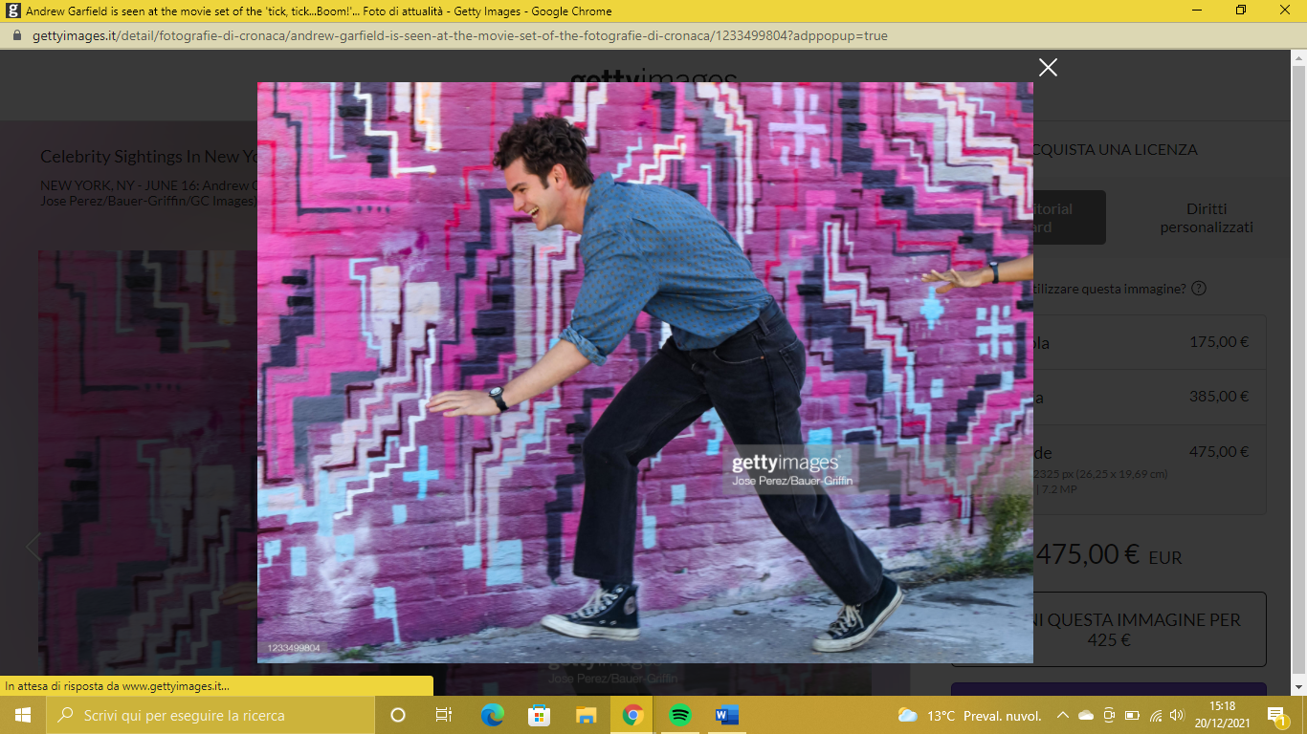
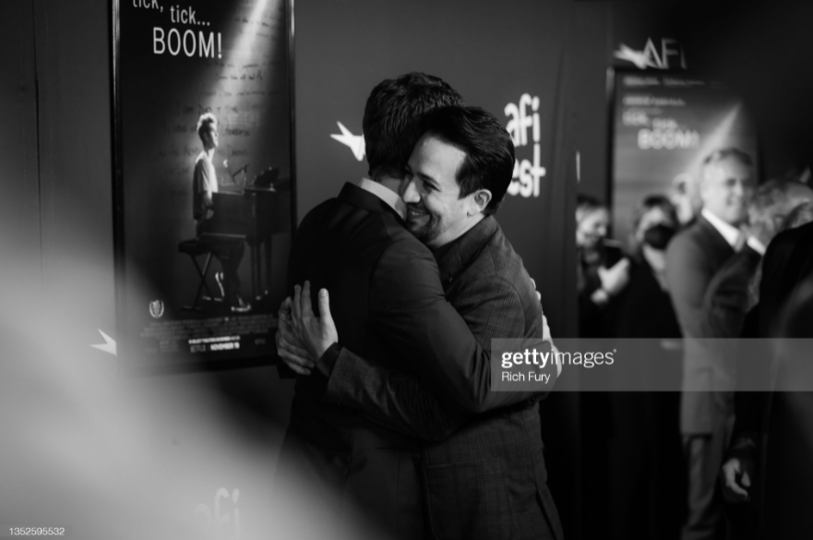
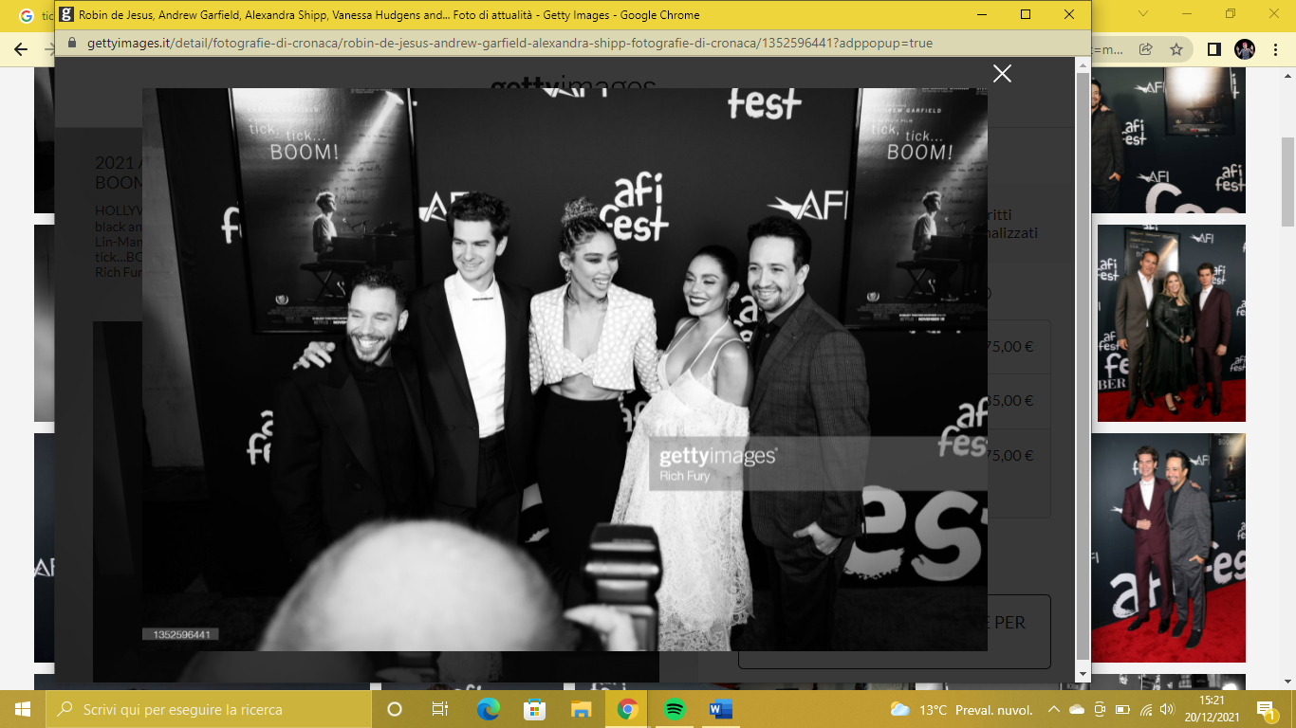
SUPERBIA: Il musical mai portato in scena
Nel film “Tick, tick… boom” viene raccontato tutto il lavoro che ha portato Jonathan a produrre la sua personale idea musical, dal nome “Superbia”, per poi passare a raccontare i suoi successi. Si tratta di uno spettacolo ambientato nel futuro, su una Terra dove la civiltà filma la propria esistenza come in un programma televisivo. Ma produrre un'opera del genere si rivela molto difficile: il progetto, infatti, dopo quasi 10 anni di lavoro, non verrà mai approvato. Superbia, però, resta una critica al consumismo e all’egoismo del mondo futuro.

Slide 4
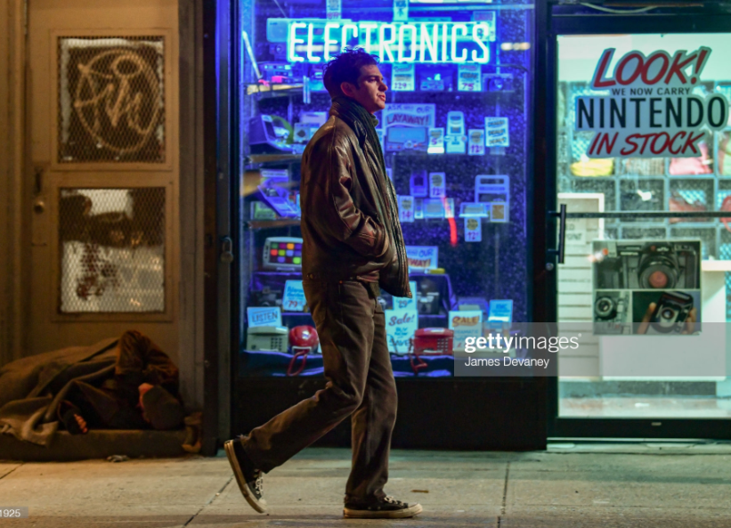
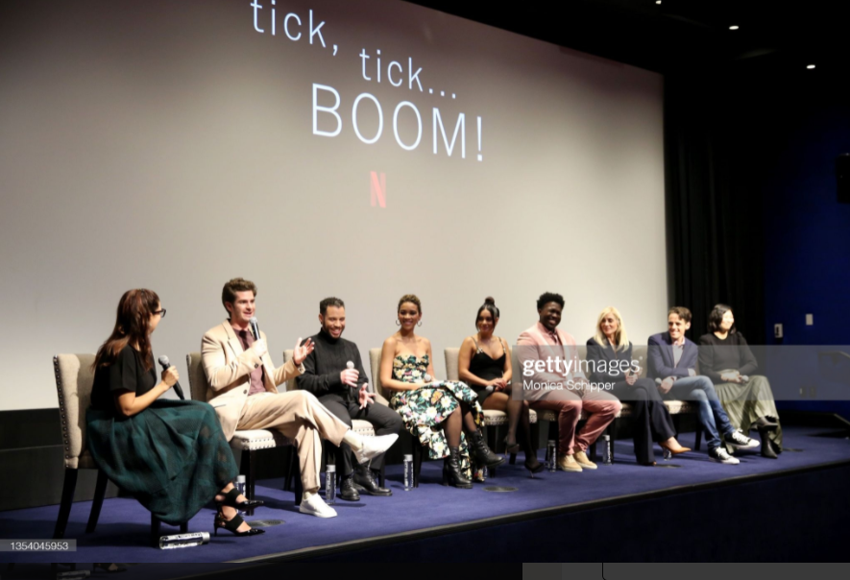
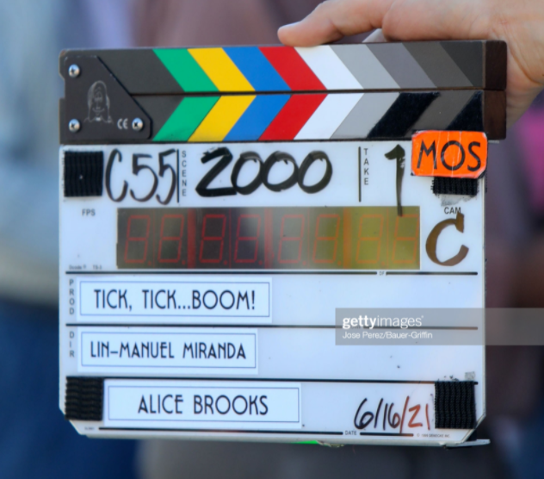
Il film di Lin-Manuel Miranda testimonia la lotta contro il tempo, infatti per tutta la durata del film Jonathan vedrà tutti i suoi amici più cari ammalarsi. Si può osservare, quindi, la sua frustrazione, perché non può fare niente per fermare il tempo. Infatti ricerca perennemente la perfezione, prima che sia troppo tardi anche per lui. SondHeim, ideatore di musical come “West side story” e “Into the woods”, sarà l'unico che lo supporterà. Jonathan comprende quanto il pubblico abbia bisogno di realtà, ed è ciò che dimostrerà in questo one man show, nel quale racconta sé stesso e la sua sofferenza. Il film, infatti, sarà un alternarsi di scene dello spettacolo e di scene tratte dalla sua vita.
TicK,Tick…BOOM!

Slide 5
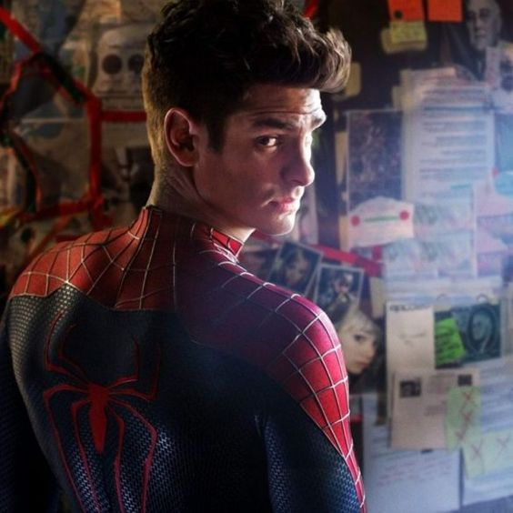
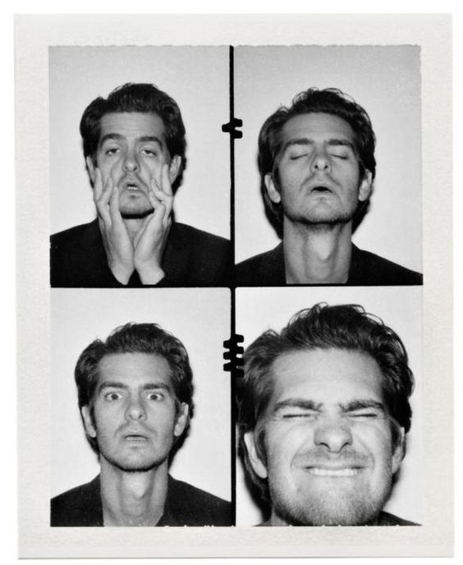
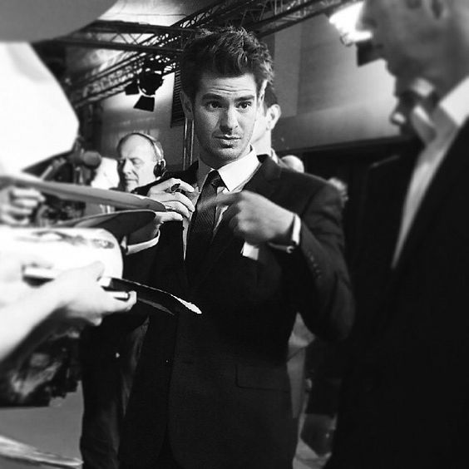
L’attore principale: Andrew Garfield
Uno tra gli attori principali è Andrew Garfield, conosciuto principalmente per il suo ruolo in “The amazing Spider-man 1 e 2”. Dopo il successo ottenuto, torna alla ribalta grazie a questo film.
Inoltre l’attore non sapeva cantare, né suonare il piano ed imparò a fare tutto ciò solo per questo ruolo.

Slide 6
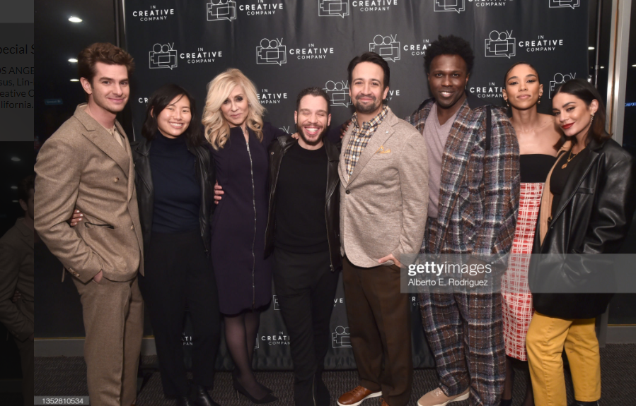
Colonna sonora
In un musical non può di certo mancare la musica, che in questo caso ricopre un ruolo fondamentale dall’inizio alla fine del film. Le canzoni presentate sono 13:
30/90
Boho days
Green green dress
No more
Johnny Can't Decide
Sunday
Play game
Therapy
Swimming
Come to your senses
Real life
Why
Louder than words
Una delle canzoni più significative è sicuramente “Why”, cantata quando Jonathan, dopo aver appreso la notizia che il suo migliore amico era positivo all’HIV, capisce di dover affrontare questo momento insieme a lui e gliela dedica.
Testo e traduzione: https://youtu.be/RCqNzPPfrYQ

Slide 7
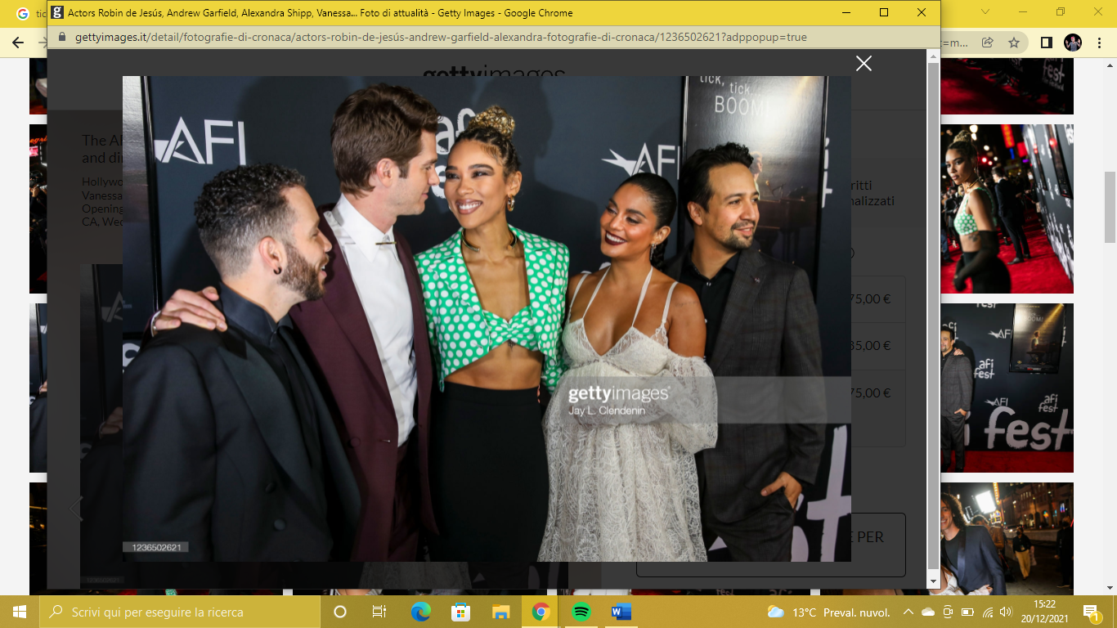
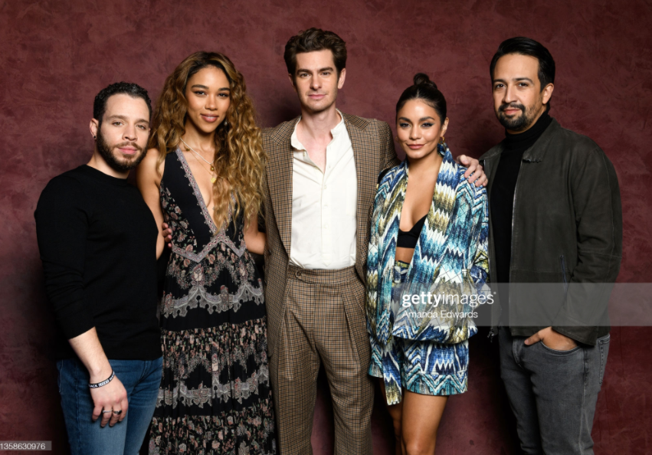
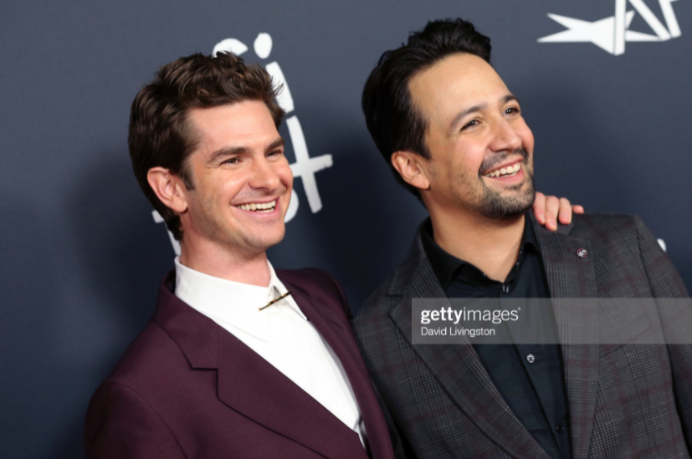
RENT: Il capolavoro di Jonathan Larson
Rent arriverà solo nel 1993, con attori come Idina Menzel, Anthony Rapp, Adam Pascal e Taye Diggs e vincerà il Tony Award, diventando successivamente anche un film. Attraverso diverse canzoni, Jonathan ha affrontato temi come l'AIDS, l’emarginazione e l’omofobia.
Dopo la morte di Larson, Tick, Tick... Boom! Non è stato lasciato al caso: è stato portato in scena nel 2014 e 2016 al City Center's Encores! Off-Center Theater di New York. Lin-Manuel Miranda, il produttore, racconta di aver visto Rent la prima volta quando aveva 17 anni e si è riconosciuto talmente tanto nelle scene e nelle canzoni che decise che Tick, Tick... Boom! sarebbe stato l’unico film che avrebbe voluto girare.

